Slide 1
Українська мова
2 клас
Урок 17
Діагностувальна робота
Списування

Slide 2
Емоційне налаштування
Усміхнімось всім довкола:
Небу, сонцю, квітам, людям.
І тоді обов’язково
День для нас привітним буде.
злий
здивований
мрійливий
спокійний
радісний
Розглянь ромашки. Настрій якої з них співпадає з твоїм настроєм? Чому?

Slide 3
Повідомлення теми уроку
Сьогодні на уроці української мови ми пишемо діагностувальну роботу «Списування». Цей вид роботи перевіряє твою орфографічну пильність, навички каліграфічного письма, вміння перевіряти правильність написаного.

Slide 4
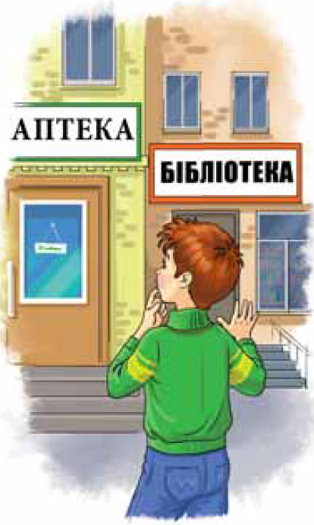
Прочитай вірш Галини Малик
Допоможи хлопчикові Віті виправити помилки – устав пропущені слова.
Геть усе, усе на світі
переплутав хлопчик Вітя.
Каже: – Діти вчаться в полі,
а комбайн працює в школі.
Всіх людей стрижуть в лікарні,
а лікують в перукарні.
Ми книжки берем в аптеці, ліки в бібліотеці.
От такий Вітьок дивак!
Ти ж бо знаєш – це не так!
Діти звісно вчаться в …………,
а комбайн працює в ……… .
Ми лікуємось в …………… ,
а стрижемось в ……………….. .
Ліки беремо в ………….. ,
а книжки в ……………….. .
школі
полі
лікарні
перукарні
аптеці
бібліотеці
Підручник.
Сторінка
27

Slide 5
Спиши виділені рядки вірша

Slide 6
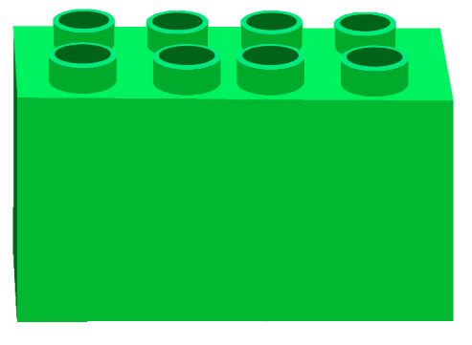
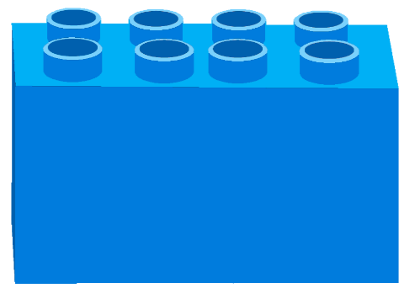
Рефлексія «Емоційна ромашка».
Вибери відповідну цеглинку LEGO.
Мені під силу всі завдання!
Було складно та не зрозуміло…
Все було легко та просто!
Була потрібна допомога…

